Slide 1
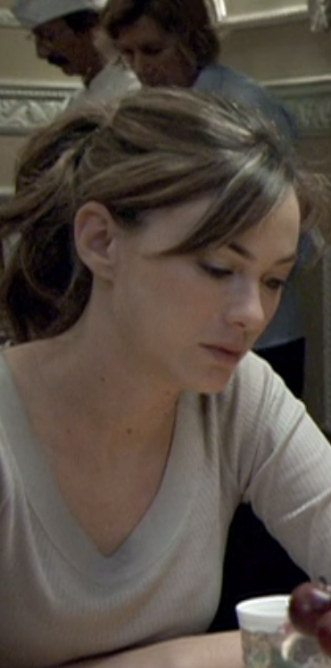
Después de lo que le dijo la mamá de Evelyn a Elsa,
Ameilia no quiere perder su trabajo y está preocupada.

Slide 2
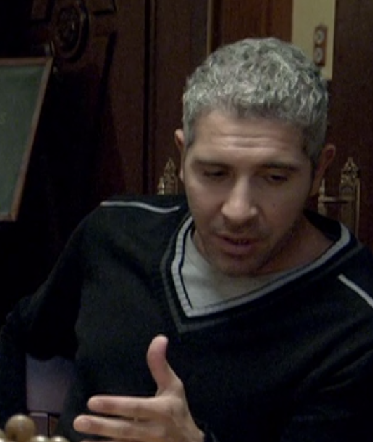
Es sencillo señores. Lo que pasa es que (los padres) se sienten culpables por haber tirado a su hija 8 meses al año.

Slide 3
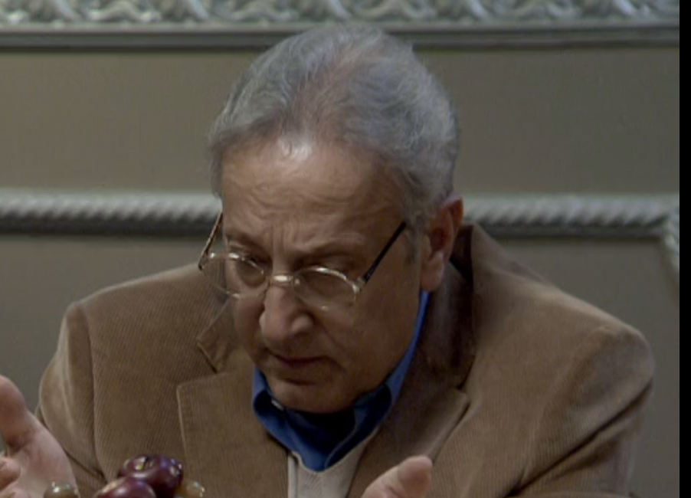
Amelia cometió un error, pero podía habernos pasado a cualquiera.

Slide 4
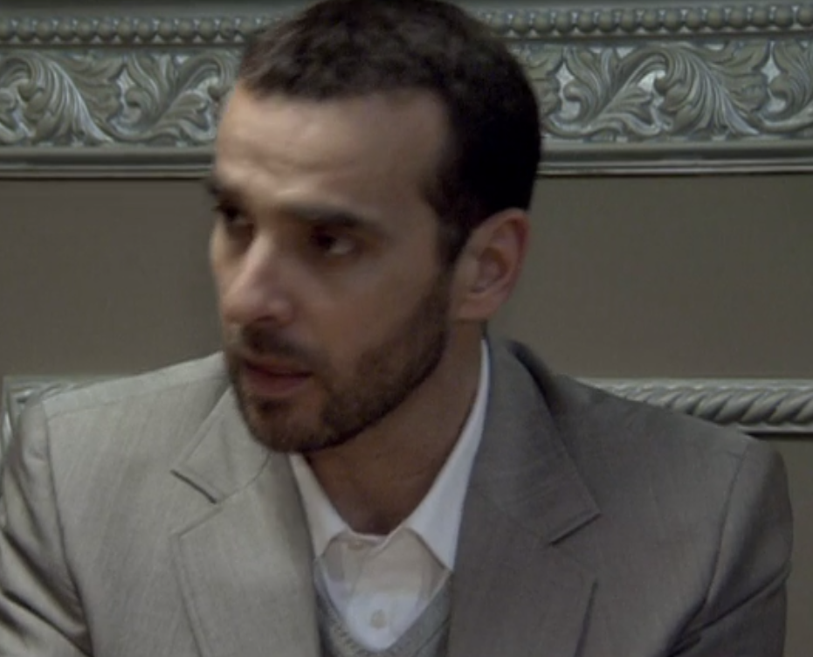
Creo que deberíamos hacer algo. Se me ocurrió algo. Si todos los profesores firman una carta de disculpa de apoyo para Amelia. Quizás las cosas no vaya más lejos.

Slide 5
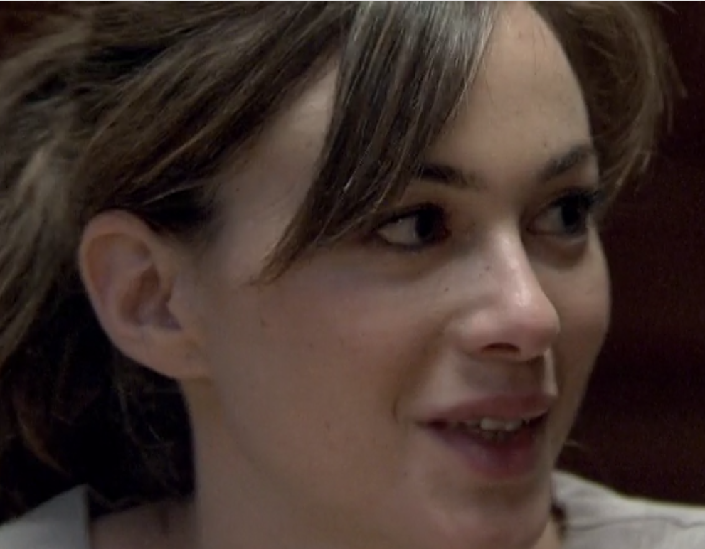
Les agradezco.

Slide 6
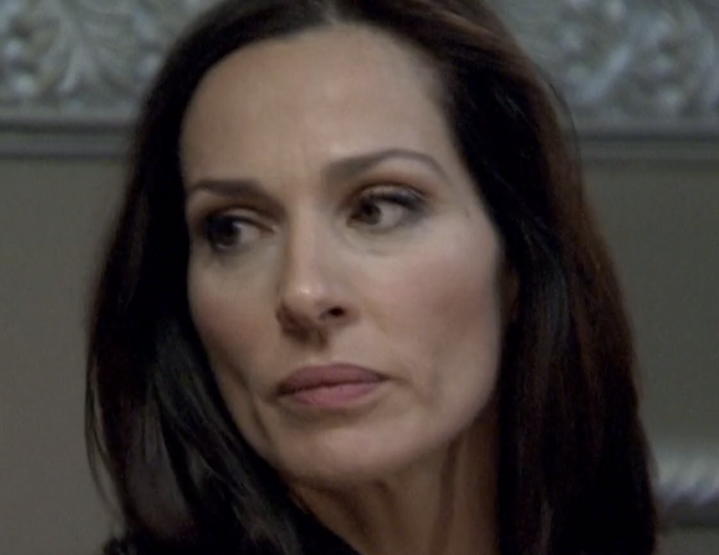
Yo no puedo firmar esta carta…porque Evelyn no se ha dado un tropezón, nos ha caído al pozo y podría estar muerta.

Slide 7
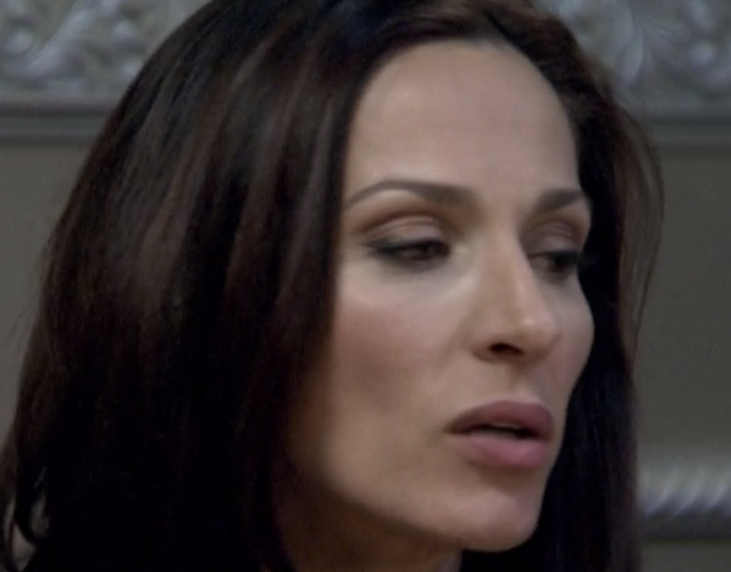
Ahora mismo, lo que está en juego es el prestigio del colegio a toda costa tenemos que recuperar la confianza de los padres.

Slide 8
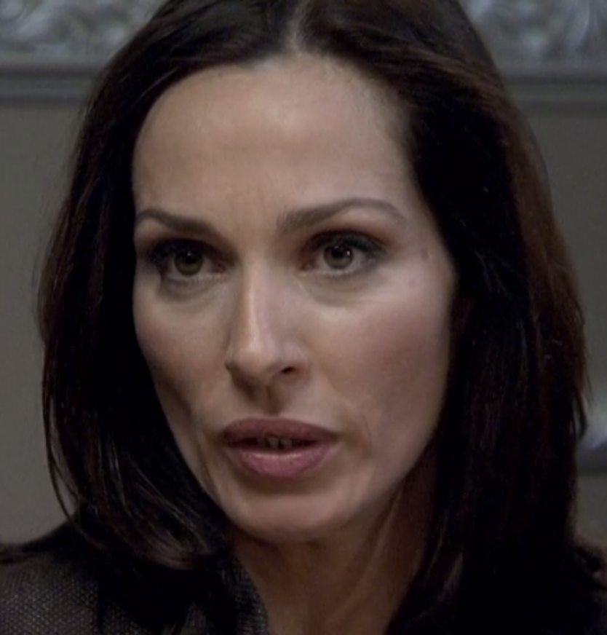
Para eso, Ameila debería haber puesto su cargo a la disposición del centro (Debe renunciar.). O por lo menos, es lo que lo habría hecho yo.

Slide 9
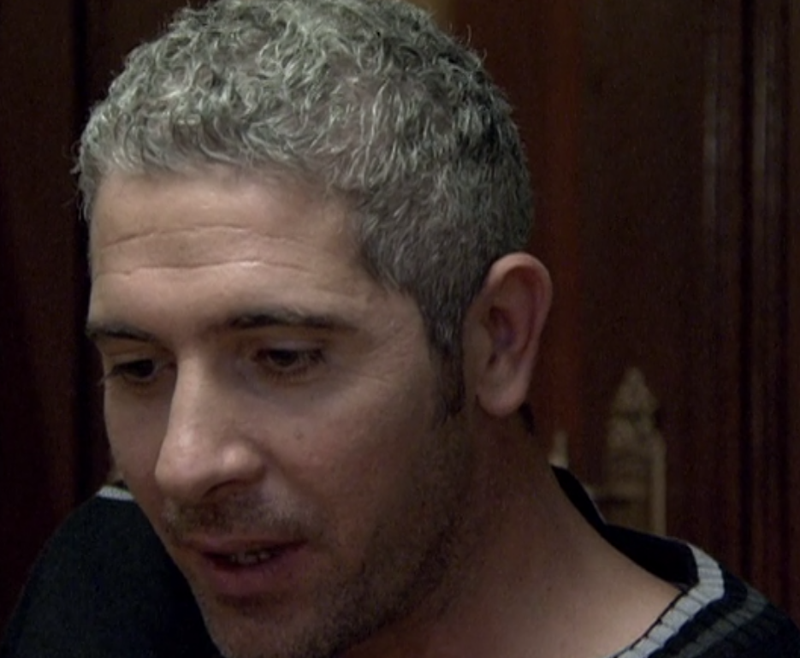
¿Estás diciendo que Ameila debería dimitir?

Slide 10
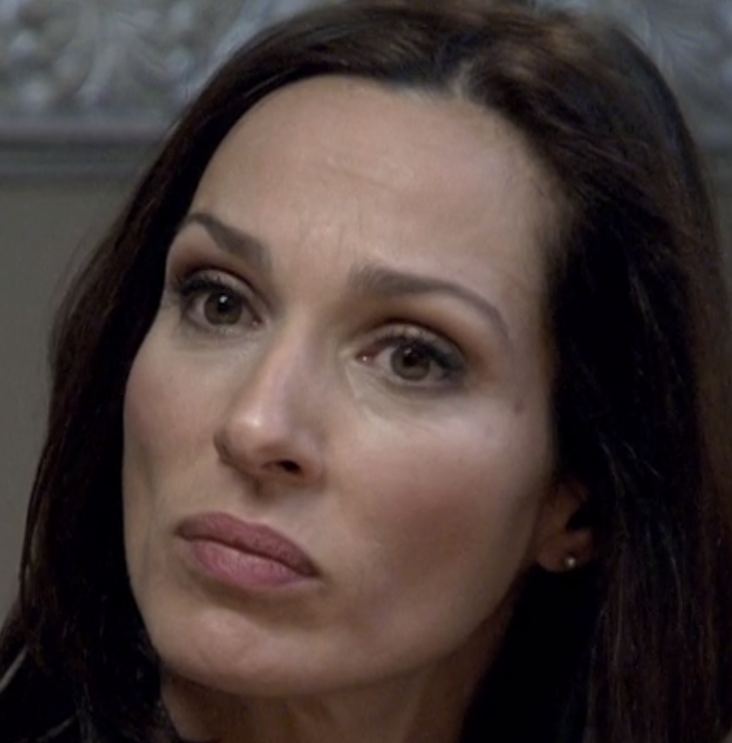
Elsa asintió que sí con la cabeza.

Slide 11
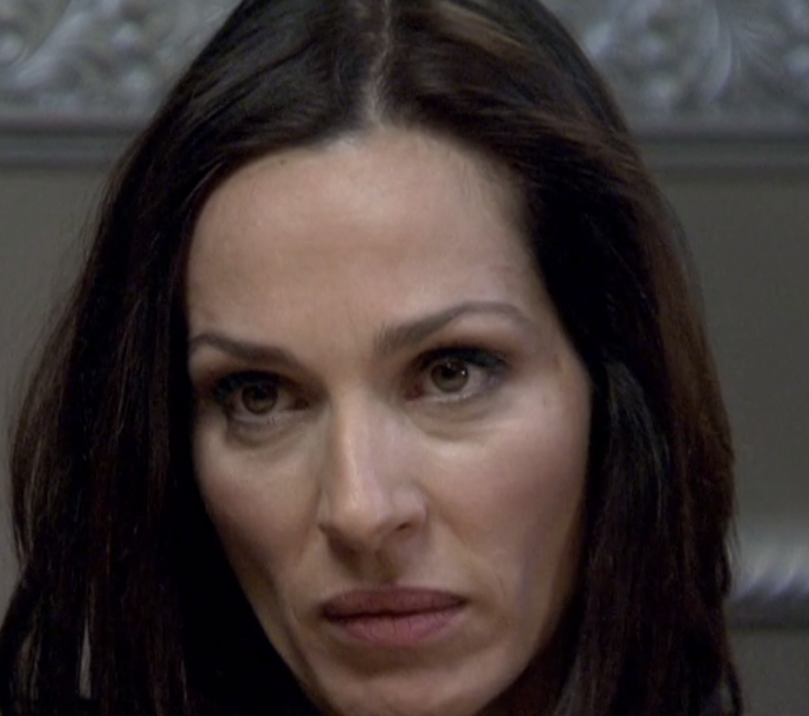
Amelia es profesora excelente, pero ha cometido un error muy grave que puede tener consequencias todavía más graves.

Slide 12
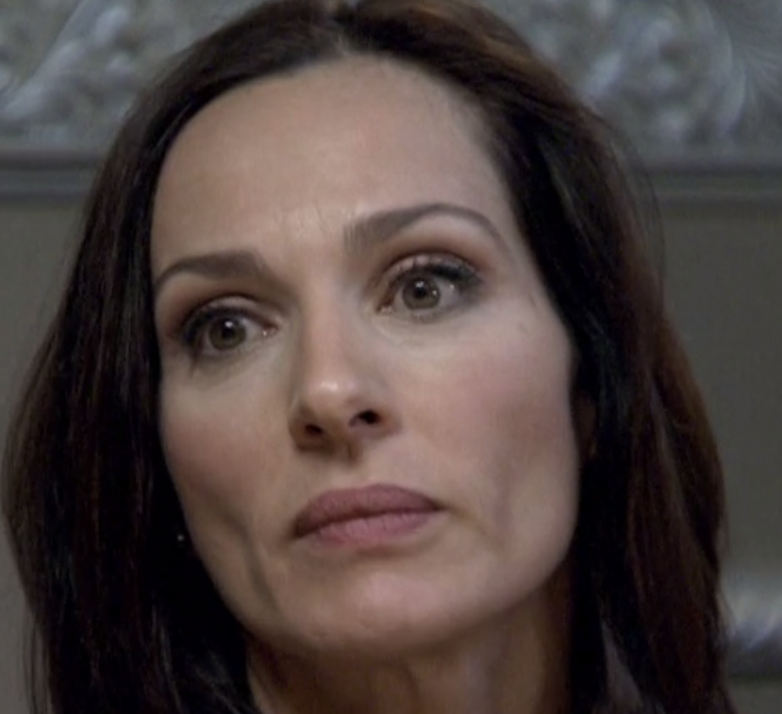
Lo siento, pero debería dimitir (dejar de trabajar aquí) Y si no, hay que despedirla.

Slide 13
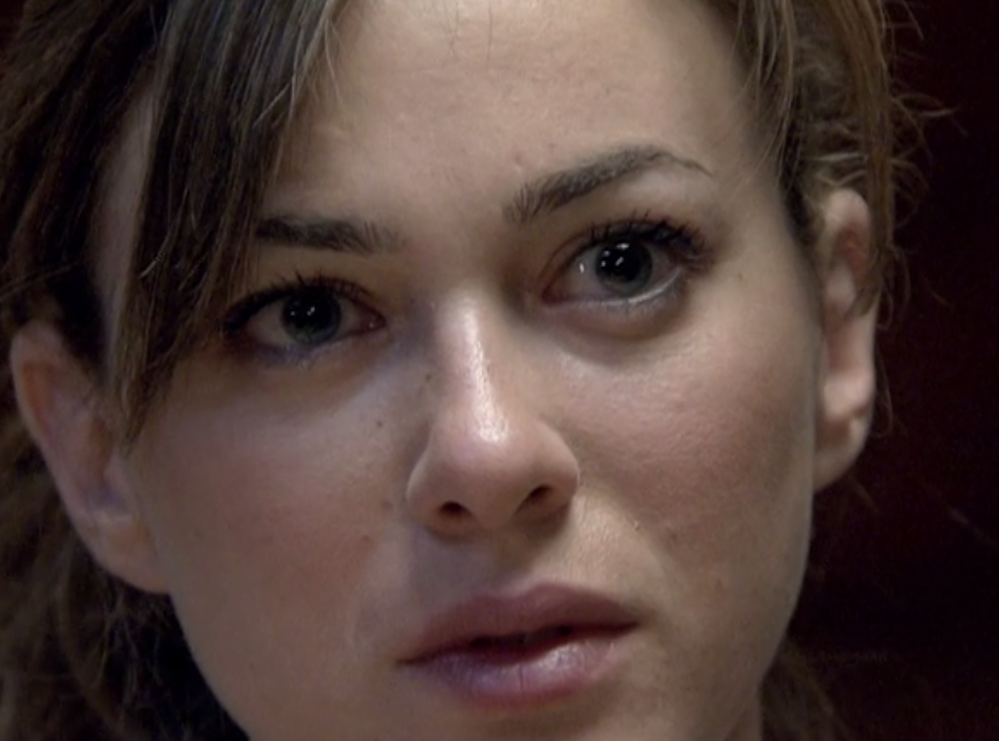
Amelia está muy triste.

